Slide 1
Group meeting
M230641 劉 崇玖

Slide 2
今回の内容
三つのペナルティー係数による実験

Slide 3



制約
もし、どれか一つの町を訪れないと、同時に二つの制約が破られる
 | time1 | time2 | time3 | time4
city1 | 0 | 1 | 0 | 0
city2 | 1 | 0 | 0 | 0
city3 | 0 | 0 | 0 | 1
city4 | 0 | 0 | 1 | 0
 | time1 | time2 | time3 | time4
city1 | 0 | 1 | 0 | 0
city2 | 1 | 0 | 0 | 0
city3 | 0 | 0 | 0 | 1
city4 | 0 | 0 | 0 | 0
city4を訪れない
2
1
2
1
3
4
3
4
実行可能解
実行不可能解
エネルギー：
$d_{1,2}+d_{2,3}+d_{3,4}+d_{1,4}$ ＜ $d_{1,2}+d_{2,3}+2λ$
$d_{3,4}+d_{1,4}$ ＜$2λ$
$$λ > \frac{1}{2}(d_{3,4}+d_{1,4})$$
$d_{3,4}とd_{1,4}$ は訪れない町city4による
消えた二つのエッジ

Slide 4
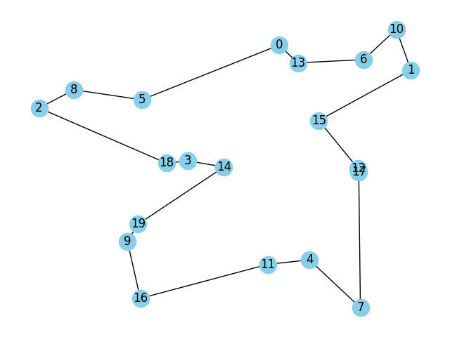
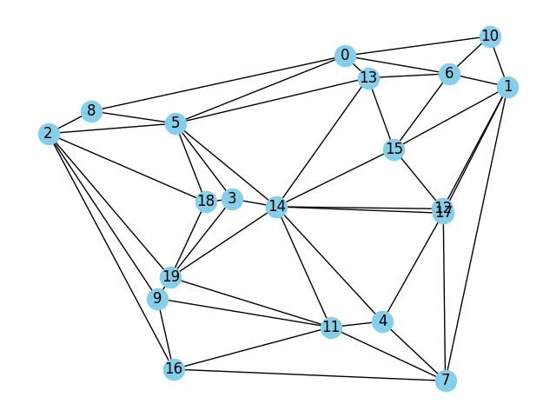
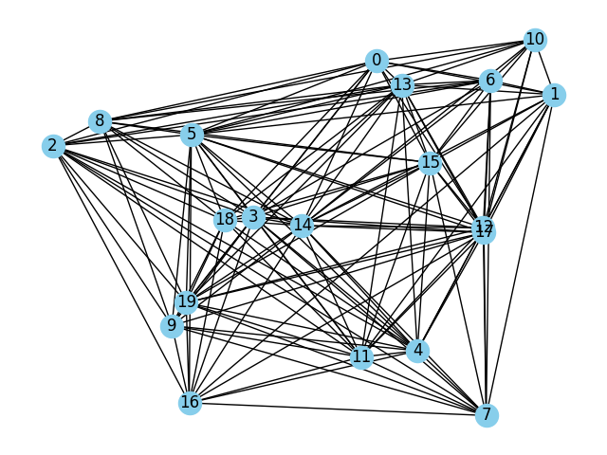
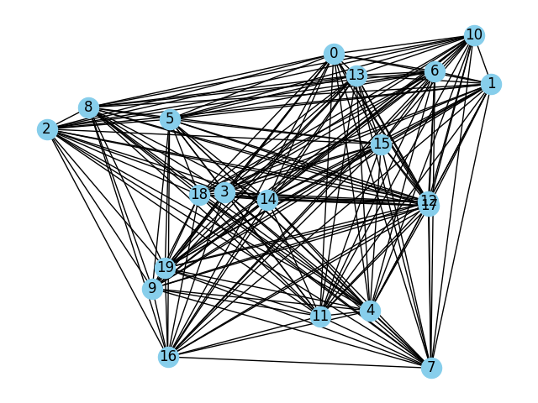

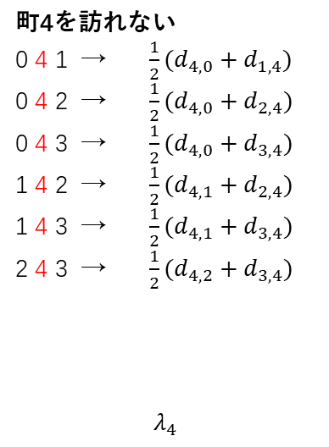
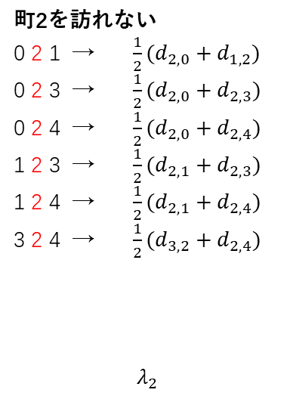
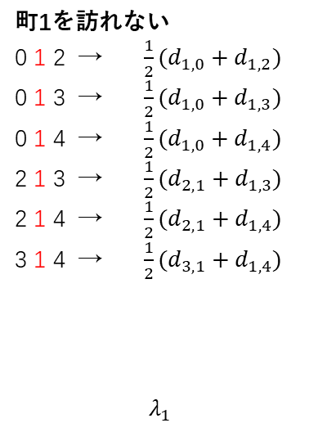
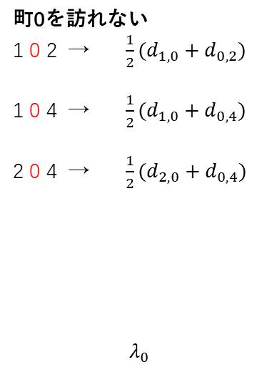
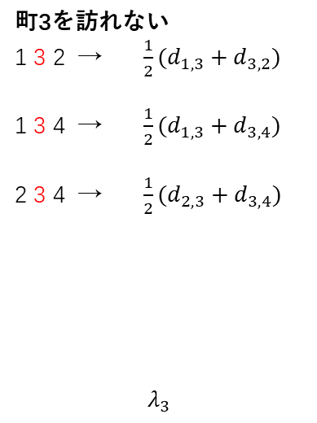
ペナルティー係数$λ$の算出
グラフの五つの選択肢：
①最適順路
②ドロネー図
③seg方法で得られたグラフ
④nei方法で得られたグラフ
⑤完全グラフ
①：座標に基づいてあるグラフを生成
optimal
seg
nei
complete_graph
delaunay
②$λ$を計算（小数0.5が生じる場合、floorで小数部分を切り捨てて、整数になる）
町0を訪れない
1 0 2 → $\frac{1}{2}(d_{1,0}+d_{0,2})$
1 0 4 → $\frac{1}{2}(d_{1,0}+d_{0,4})$
2 0 4 → $\frac{1}{2}(d_{2,0}+d_{0,4})$
$$λ_{0}$$
町1を訪れない
0 1 2 → $\frac{1}{2}(d_{1,0}+d_{1,2})$
0 1 3 → $\frac{1}{2}(d_{1,0}+d_{1,3})$
0 1 4 → $\frac{1}{2}(d_{1,0}+d_{1,4})$
2 1 3 → $\frac{1}{2}(d_{2,1}+d_{1,3})$
2 1 4 → $\frac{1}{2}(d_{2,1}+d_{1,4})$
3 1 4 → $\frac{1}{2}(d_{3,1}+d_{1,4})$
$$λ_{1}$$
町2を訪れない
0 2 1 → $\frac{1}{2}(d_{2,0}+d_{1,2})$
0 2 3 → $\frac{1}{2}(d_{2,0}+d_{2,3})$
0 2 4 → $\frac{1}{2}(d_{2,0}+d_{2,4})$
1 2 3 → $\frac{1}{2}(d_{2,1}+d_{2,3})$
1 2 4 → $\frac{1}{2}(d_{2,1}+d_{2,4})$
3 2 4 → $\frac{1}{2}(d_{3,2}+d_{2,4})$
$$λ_{2}$$
町3を訪れない
1 3 2 → $\frac{1}{2}(d_{1,3}+d_{3,2})$
1 3 4 → $\frac{1}{2}(d_{1,3}+d_{3,4})$
2 3 4 → $\frac{1}{2}(d_{2,3}+d_{3,4})$
$$λ_{3}$$
町4を訪れない
0 4 1 → $\frac{1}{2}(d_{4,0}+d_{1,4})$
0 4 2 → $\frac{1}{2}(d_{4,0}+d_{2,4})$
0 4 3 → $\frac{1}{2}(d_{4,0}+d_{3,4})$
1 4 2 → $\frac{1}{2}(d_{4,1}+d_{2,4})$
1 4 3 → $\frac{1}{2}(d_{4,1}+d_{3,4})$
2 4 3 → $\frac{1}{2}(d_{4,2}+d_{3,4})$
$$λ_{4}$$
max
max
max
max
max
ドロネー図による重み $λ=\max_{}\left(λ_{0},λ_{1},…,λ_{4} \right)+1$

Slide 5
ペナルティー係数$λ$の比較
Optimal_lambdaが段々小さくなる原因：
全てのインスタンスの町座標が同じ範囲で生成されたので、
インスタンスのサイズが大きくなるにつれて
町間の距離が縮まって対応するlambdaが小さくなる
nei方法で得られたグラフの辺の個数はseg方法より多くて、
nei_lambdaもseg_lambdaより大きい
通常のlambdaはmax_distanceで使用する
今回のnei_lambdaは
196個インスタンスの内、
nei_lambda = max_distance 79個
nei_lambda < max_distance 86個
nei_lambda > max_distance 31個 (+1)
完全グラフによるlambda (complete_lambda)も計算したが、
今回の実験ではcomplete_lambdaとnei_lambdaの数値が同じであること
が気づいた
nei方法で得られたグラフは完全グラフではないのに得られたlambdaが同じ
ということがおかしい
実験結果を見やすいため、左側の結果にcomplete_lambdaを添付してない
その原因はまだ確定してない

Slide 6
Gurobiでの実験
今回は小さいインスタンスだけを実験した
（5から13）
Lambda：optimal_lambda seg_lambda nei_lambda（三つの選択肢）
制限時間：２ｈ
結果：
Optimal_lambda：結果には実行不可能解が多数存在していた（予想できる）
Seg_lambdaとnei_lambda：全部は最適解に到達できた
こちらのインスタンスの実験から見ると
いつも使われるペナルティー係数max_distanceより
小さい有効なペナルティー係数が見つけた
これからは
nei_lambdaとcomplete_lambdaが同じ原因を探す
他のインスタンスで実験

Slide 7
中間発表について
8月30日まで
発表タイトルの提出
9月13日まで
pdfの発表概要の提出
9月20日
teamsで中間発表
次回は中間発表の予行演習する予定

Slide 8
Thanks
M230641 劉 崇玖

